Slide 1

Skala upp och ut med
Akka.NET

Slide 2
Vad är Akka.NET ?
Akka.NET är ett toolkit för programmering enligt Actor Model.
Ursprungligen skrivet i Scala för JVM. Portat till CLR (snart även Mono)
Syftet är att erbjuda utvecklare en högre abstraktionsnivå för att skriva feltoleranta, skalbara och samtidiga(concurrent) system.

Slide 3
OOP vs. Actor Model
OOP
Objekt
Objekt har state
Objekt har beteende
Synkrona funktionsanrop
Actor Model
Actors
Actors har state
Actors har beteende
Asynkrona meddelanden

Slide 4
OOP vs. Actor Model
OOP
Objekt
Objekt har state
Objekt har beteende
Synkrona funktionsanrop
Actor Model
Actors
Actors har state
Actors har beteende
Asynkrona meddelanden
Varför Actors?? Den synkrona modellen har ju fungerat fint i 60 år!?

Slide 5
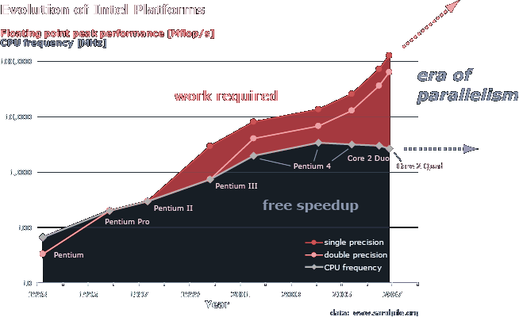
Moore’s lag

Slide 6

Inga problem!
X 1 000 000

Slide 7
..uh oh!
Minnesallokering
Race Conditions
Context Switching
Deadlocks
Livelocks
Svår/rörig kod – Monitor.TryEnter, WaitHandle, AutoResetEvent etc.
Felhantering?
(Blocking IO)

Slide 8
Minnesallokering
1MB på 32bit, 4MB på 64bit
…per tråd!!

Slide 9
Race Conditions
if (account1.Balance > amount)
{
account1.Withdraw(amount)
account2.Deposit(amount)
}
Balance kan hinna ändras av en annan tråd efter att villkoret utvärderats, men innan resterande kod körs..
Knock knock!
Race condition
Who's there?

Slide 10

Context Switching
Core
Thread1
Thread2
Thread3
Thread1
Thread2
Thread3
Thread1
Thread2
Thread3
Context Switch
Lagrar undan state för tråd1
Läser upp state för tråd 2

Slide 11
Alternativ?
Task Parallel Library – Tasks + C# async await
InProc
Asynkront jobb med 0 eller 1 returvärde.
Task Parallel Library – DataFlow
InProc
Asynkrona byggstenar för att skapa flöden av information.
Reactive Extensions
InProc
Filtrerar och aggregerar strömmar av data.
Parallel Linq
InProc
Partitionerar jobb i mindre delar och bearbetar parallellt.

Slide 12
Actor Model
”An island of sanity in a sea of concurrency”
”Shared nothing”, ”Black box”
”Location transparent”, ”Distributable by design”
Tre axiom:
Send - Kan skicka meddelanden till andra actors
Create - Kan skapa nya actors
Become - Kan ändra hur nästkommande meddelande ska hanteras

Slide 13
Actor
Behavior
En actor har beteende och tillstånd, precis som ett objekt.
State

Slide 14
Actor
Behavior
State
SupervisorStrategy
En actor kan övervaka och hantera sina egna barn
Children

Slide 15
Event-driven thread
Actor
Istället för ett API med publika metoder så har en actor en sk. ”mailbox”.
Mailbox
1
2
3
4
Behavior
State
SupervisorStrategy
Children

Slide 16
Event-driven thread
Actor
ActorRef
1
2
3
4
ActorRef
5
Mailbox
Behavior
För att skicka meddelanden till en actor så görs detta via en sk. ”ActorRef” och sker asynkront.
State
SupervisorStrategy
Children

Slide 17
Event-driven thread
Actor
ActorRef
1
2
3
4
ActorRef
5
Mailbox
Behavior
State
För att driva en actor krävs en tråd av något slag.
Akka.NET sköter detta via en sk. ”MessageDispatcher” som by default schedulerar till trådpoolen i .NET.
SupervisorStrategy
Children

Slide 18
System 1
System 2
Event-driven thread
Actor
ActorRef
Transport
ActorRef
5
Mailbox
1
2
3
4
Transport
Behavior
Actors är ”Location transparent” dvs. de behöver inte finnas på samma maskin som avsändaren av ett meddelande.
State
SupervisorStrategy
Children

Slide 19
System 1
System 2
Event-driven thread
Actor
ActorRef
Transport
ActorRef
5
Mailbox
1
2
3
4
Transport
Behavior
State
SupervisorStrategy
Children

Slide 20
System 1
System 2
Event-driven thread
Actor
ActorRef
Transport
ActorRef
5
Mailbox
1
2
3
4
Transport
Behavior
State
SupervisorStrategy
Children

Slide 21
Actor Model
Billigare än trådar; exekvering ”multiplexar” över en eller flera trådar.
Actor1
Actor1
Actor2
Thread Pool
Actor2
Actor3
Actor1
Actor4
Actor4
Orsakar inte samma typ av context switch.
Billigare att växla mellan actors.

Slide 22
Footprint?
En actor kostar endast CPU-tid när den processar ett meddelande.
Minnesmässigt beror på vilken implementation av actor model man använder men under Akka/Akka.NET:
Ca 2.5 miljoner actors per gigabyte minne på JVM. (inte riktigt där än på .NET, vi jobbar på det)

Slide 23
Actor Model
Vad kan en actor användas till?
Alternativ till trådning
Som ett objekt/komponent
Som en service/singleton
Routing av meddelande, t.ex. consistent hash eller round robin
Entitet / Aggregatroot a’la CQRS
State machines

Slide 24
Actor Model
Produkter baserade på actor model:
Erlang
Facebook WhatsApp (Erlang)
RabbitMQ
CouchDB (Erlang)
LinkedIn.com (Akka)
Walmart.com (Akka)

Slide 25
Akka.Actor

Slide 26
Demo – Bygg din första actor
ActorSystem
ReceiveActor
HandleActor
Props
ActorRef

Slide 27
Akka.Remote

Slide 28
System 1

Slide 29
System 1
System 2

Slide 30
Demo – Aktivera remoting
RemoteActorRefProvider
FluentConfiguration
ActorSelection

Slide 31
Demo – Remote Deployment
Deployment configuration
RemoteDaemon

Slide 32
Akka.Routing

Slide 33
Routers
En router delegerar inkommande meddelanden till en eller flera actors.
Group routers, Pool routers
BroadcastRouter
RoundRobinRouter
ConsistentHashRouter
ScatterGatherFirstCompletedRouter
SmallestMailboxRouter
TailChoppingRouter

Slide 34
BroadcastRouter
Notifiera samtliga parter
2
1
Routee1
2
1
Router
2
1
Routee2
2
1
Routee3

Slide 35
RoundRobinRouter
4
1
Routee1
Skala upp!
4
3
2
1
Router
2
Routee2
3
Routee3
Eller ner!

Slide 36
RoundRobinRouter
Routee1
Skala ut!
Remote1
Router
Routee2
Skala upp!
Routee3
Routee1
Router
Remote2
Router
Routee2
Routee3
Routee1
Remote3
Router
Routee2
Routee3

Slide 37
ConsistentHashRouter
Samma hashindex
A
M
Routee1
X
A
Y
M
Router
Y
Routee2
X
Routee3
Affinitet mellan hashindex och actor

Slide 38
ConsistentHashRouter
OCR: 789
OCR: 123
OCR:456
OCR: 123
Betalning
Stoppa
Router
Skapa
Skapa
…
…
…
…

Slide 39
ConsistentHashRouter
Löser race conditions
OCR: 123
OCR: 123
Stoppa
Skapa
Routee1
…
…
OCR: 789
OCR: 123
OCR:456
OCR: 123
OCR:456
Router
Routee2
Betalning
Stoppa
Skapa
Skapa
Skapa
…
…
…
…
…
OCR: 789
Betalning
Routee3
…

Slide 40
ScatterGatherFirstCompletedRouter
?
Routee1
Sender
?
Router
?
Routee2
!
?
Routee3
En fråga distribueras till alla workers.
Första svaret returneras till avsändaren
Konceptuellt samma som TPL Task.WaitAny(tasks)

Slide 41
Demo – Använd routers
RoundRobin
ConsistentHash

Slide 42
Become
Become eller hotswap innebär att en actor kan byta beteende när den tar emot ett visst meddelande.
I Akka.NET sker detta via metoderna .Become samt .Unbecome
Praktiskt när man skapar state machines.

Slide 43
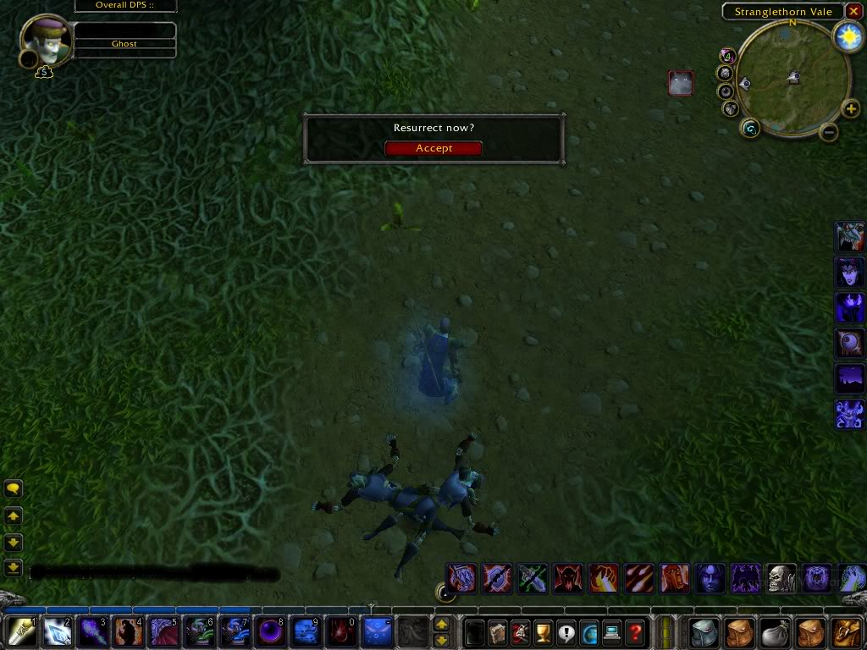
Private void Alive(){
…//annan kod
if (this.hitpoints <= 0)
this.Become(Dead);
…
}
private void Dead(){
Receive<Resurrect>(_ => {
this.hitpoints = this.maxHitpoints;
this.Become(Alive);
});
}

Slide 44

Felhantering i Java, C# och C

Slide 45
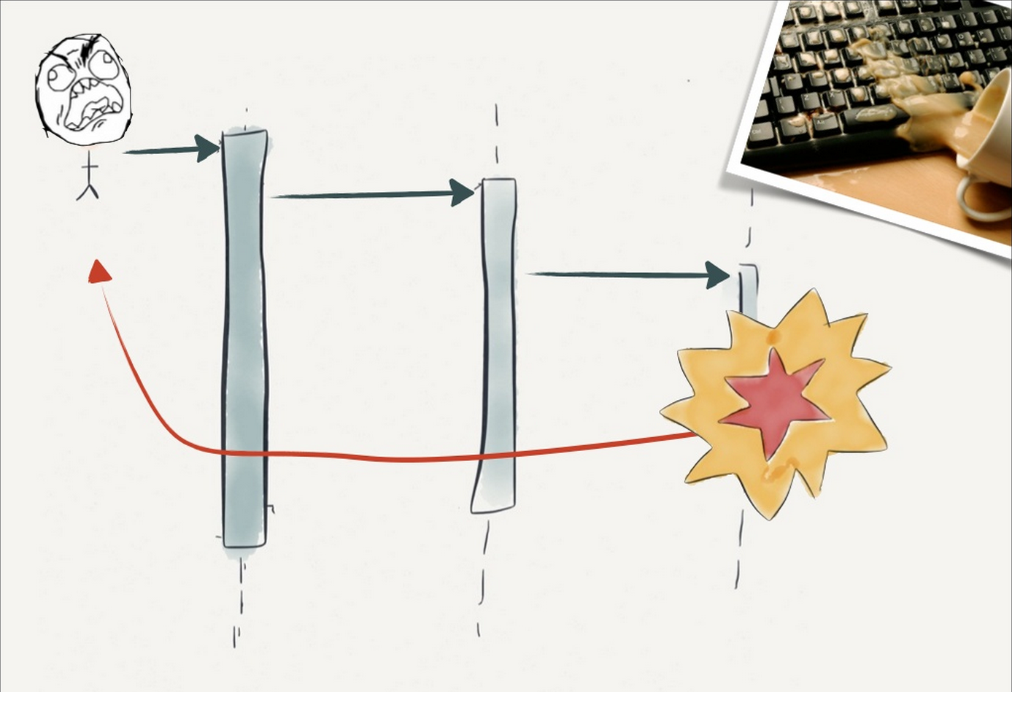
Leaky abstraction, exceptiontyper från ett lägre lager kan läcka uppåt i arkitekturen.
Vet presentationslagret vad det ska göra med ett EntityFrameworkPropertyNotMappedException?

Slide 46
Jag
Kaffemaskin

Slide 47
Lägg i pengar
Jag
Kaffemaskin

Slide 48
Lägg i pengar
Jag
Kaffemaskin
Lägg i mer pengar

Slide 49
Lägg i pengar
Jag
Kaffemaskin
Lägg i mer pengar
Får kaffe

Slide 50
Lägg i pengar
Jag
Kaffemaskin

Slide 51
Lägg i pengar
Jag
Kaffemaskin
Slut på bönor!

Slide 52
Lägg i pengar
Jag
Kaffemaskin
Slut på bönor!

Slide 53
Slut på bönor!
Lägg i pengar
Jag
Kaffemaskin

Slide 54
Service-tekniker
Slut på bönor!
Lägg i pengar
Jag
Kaffemaskin

Slide 55
Service-tekniker
Slut på bönor!
Fyll på bönor
Lägg i pengar
Jag
Kaffemaskin

Slide 56
Service-tekniker
Slut på bönor!
Fyll på bönor
Lägg i pengar
Jag
Kaffemaskin
Får kaffe

Slide 57
Supervisor
Application error
Manage failures
Request
Client
Service
Validation error
Response

Slide 58
Supervise
Alla actors har en supervisor som bestämmer vad som ska ske när ett fel uppstår.
En supervisor kan välja att:
Tvinga en omstart
Stoppa
Ignorera felet
Eskalera felet till sin egen supervisor

Slide 59
public class MyActor : ReceiveActor
{ …
protected override SupervisorStrategy SupervisorStrategy()
{
return new OneForOneStrategy(
maxNumberOfRetries: 10,
duration: TimeSpan.FromSeconds(30),
decider: x =>
{
if (x is ArithmeticException)
return Directive.Resume;
else if (x is NotSupportedException)
return Directive.Stop;
else
return Directive.Restart;
});
}
}

Slide 60
/
Error Kernel
/user
/system
OneForOne supervisor
/a1
/a2
/b1
/b2
/b3
/c1
/c2
/c3
/c4
/c5

Slide 61
/
Error Kernel
/user
/system
OneForOne supervisor
/a1
/a2
/b1
/b2
/b3
/c2
/c3
/c4
/c5

Slide 62
/
Error Kernel
/user
/system
/a1
/a2
AllForOne supervisor
/b1
/b2
/b3
/c1
/c2
/c3
/c4
/c5

Slide 63
/
Error Kernel
/user
/system
/a1
/a2
AllForOne supervisor
/b1
/b2
/b3
/c1
/c2
/c4
/c5

Slide 64
/
”Root Guardian”
Error Kernel
/user
/system
”Guardian”
”System Guardian”
User actor
Hierarchy
System actor
Hierarchy

Slide 65
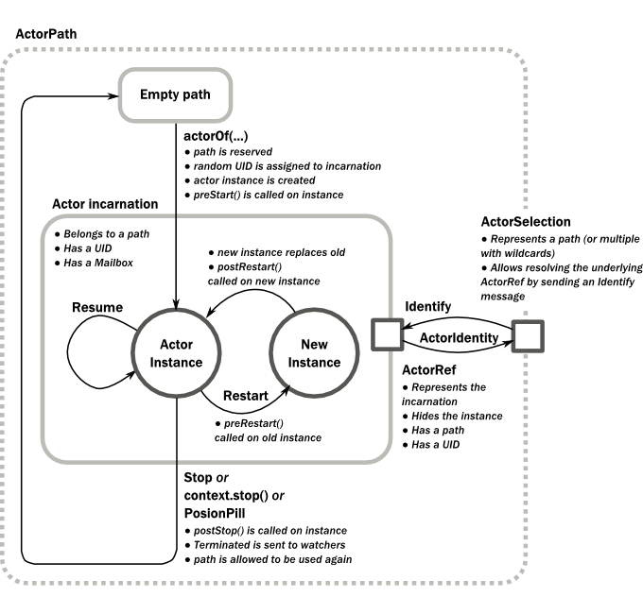
Actor Lifecycle
PreStart
PreRestart
PostRestart
PostStop

Slide 66
Dependency Injection
Container kan användas lokalt
Använd service locator för remote deployed

Slide 67
ActorSystem
akka.tcp://sys@host:8080/user
akka.tcp://sys@host:8080/user
.Path
Guardian supervisor ”user”
.Self
ActorContext
.Context
Actor class Guardian
.Parent
.Parent
akka.tcp://sys@host:8080/user/parent
.Path
Some supervisor ”parent”
.Self
ActorContext
.Context
Actor class MyParent
.Parent
.Children
akka.tcp://sys@host:8080/user/parent/child
.Path
Some supervisor ”child”
.Self
ActorContext
.Context
Actor class MyChild
ActorPath
ActorRef
ActorCell
Actor

Slide 68
Event-driven thread
Actor
ActorRef
Transport
ActorRef
5
Mailbox
1
2
3
4
Transport
Behavior
State
SupervisorStrategy
Children

Slide 69
/
Error Kernel
/user
/system
User actor
Hierarchy
System actor
Hierarchy

Slide 70
/
Error Kernel
/user
/system
/a1
/a2
/b1
/b2
/b3
/c2
/c3
/c4
/c5
Restart

Slide 71
/
Error Kernel
/user
/system
/a1
/a2
/b1
/b2
/b3
/c1
/c2
/c3
/c4
/c5

Slide 72
/
Error Kernel
/user
/system
/a1
/a2
/b1
/b2
/b3
/c2
/c3
/c4
/c5

Slide 73
/
Error Kernel
/user
/system
/a1
/a2
/b1
/b2
/b3
/c1
/c2
/c4
/c5

Slide 74
BroadcastRouter
2
1
Routee1
2
1
Router
2
1
Routee2
2
1
Routee3

Slide 75
RoundRobinRouter
4
1
Routee1
4
3
2
1
Router
2
Routee2
3
Routee3

Slide 76
Actor1
Actor1
Actor2
Thread Pool
Actor2
Actor3
Actor1
Actor4
Actor4

Slide 77
Core
Thread1
Thread2
Thread3
Thread1
Thread2
Thread3
Thread1
Thread2
Thread3

Slide 78
Actor System

